Slide 1
Numerische Simulation eines Mondflugs
Besondere Lernleistung
von
Toni Happe

Slide 2


Der Wettlauf ins All
Erster vom Menschen geschaffener Satellit Sputnik 1
Erster Mensch im All
Juri Alexejewitsch Gagarin
November 1957
Juli 1969
Oktober 1957
April 1961
Mondlandung
Neil Armstrong
Buzz Aldrin
Erstes Lebewesen im All
Hündin Laika
*Maßstäbe vernachlässigt

Slide 3
“That’s one small step for a human, one giant leap for mankind”
Neil Alden Armstrong, 1969

Slide 4
Gliederung
Grundlagen
Physikalische
Numerische
Implementierung
Ergebnisse
Quellen

Slide 5

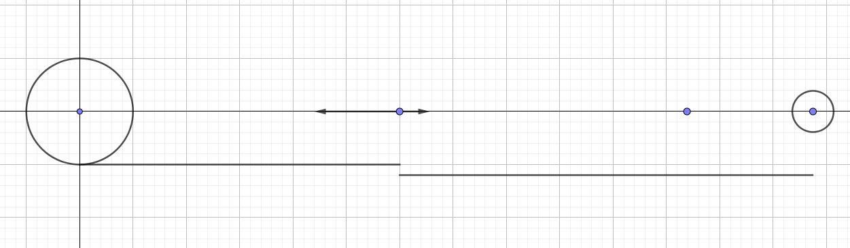








1.1. Physikalische Grundlagen

Slide 6


1.1. Physikalische Grundlagen

Slide 7
1.1. Physikalische Grundlagen

Slide 8
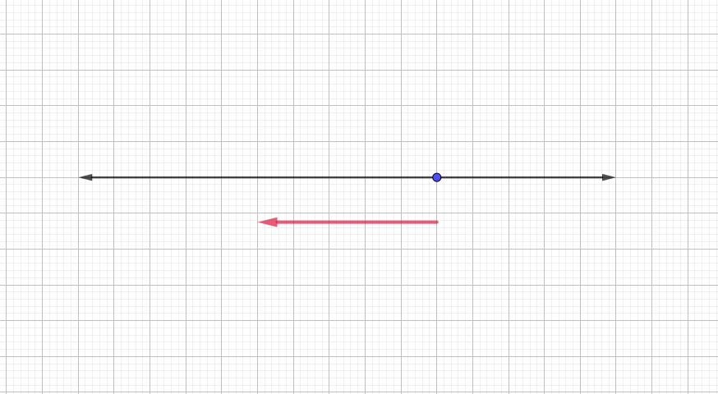
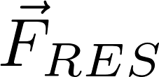
1.1. Physikalische Grundlagen

Slide 9

1.2. Numerische Grundlagen

Slide 10
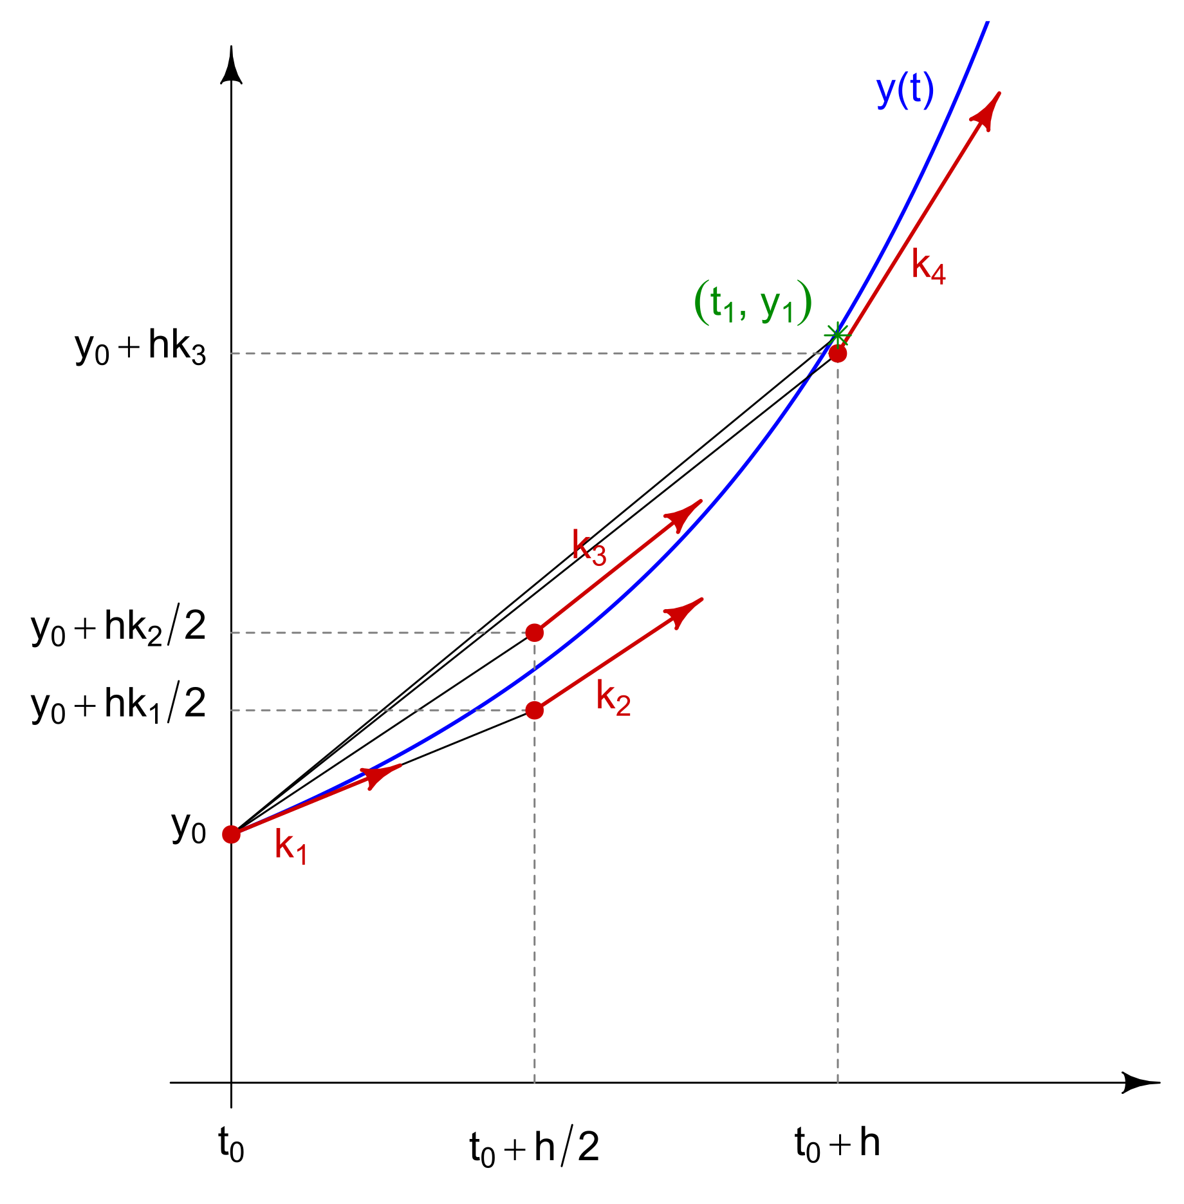










1.2. Numerische Grundlagen
Runge Kutta 4. Ordnung
k_{1...4} - Hilfssteigungen y(t) - echte Lösung
y-Achse ≙ P_{R} x-Achse ≙ t

Slide 11
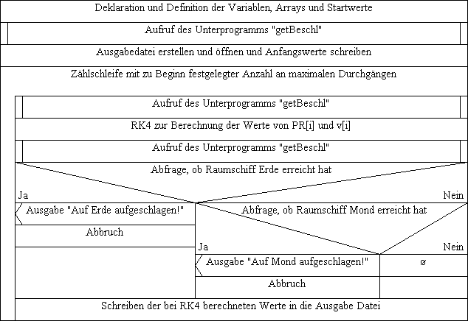
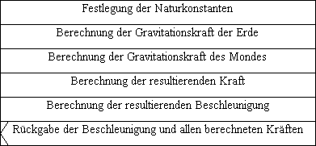
2. Implementierung
Struktogramm des Unterprogramms “getBeschl”
Struktogramm des Hauptprogramms

Slide 12
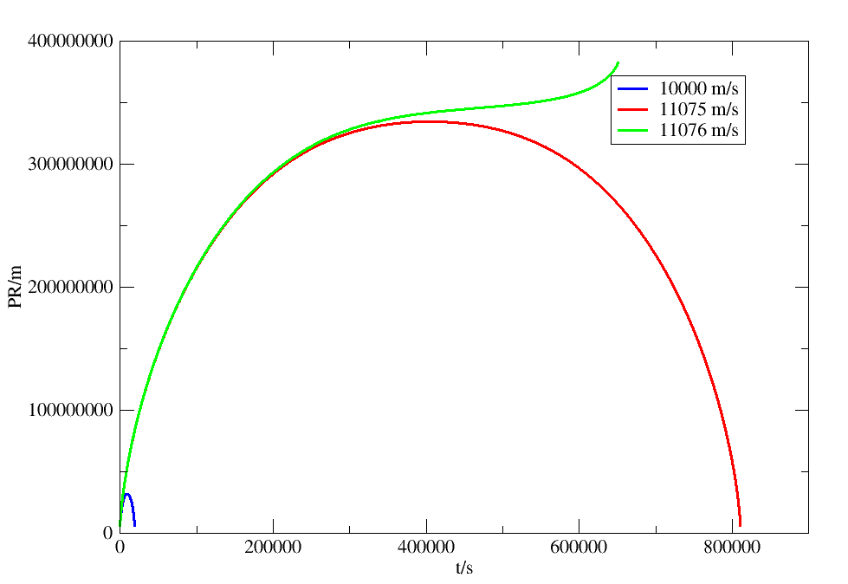
3. Ergebnisse
Position des Raumschiffes in Abhängigkeit von der Zeit

Slide 13
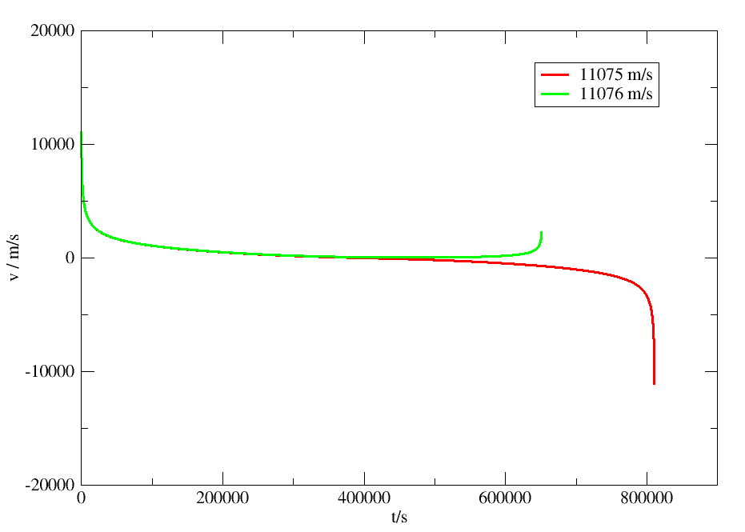
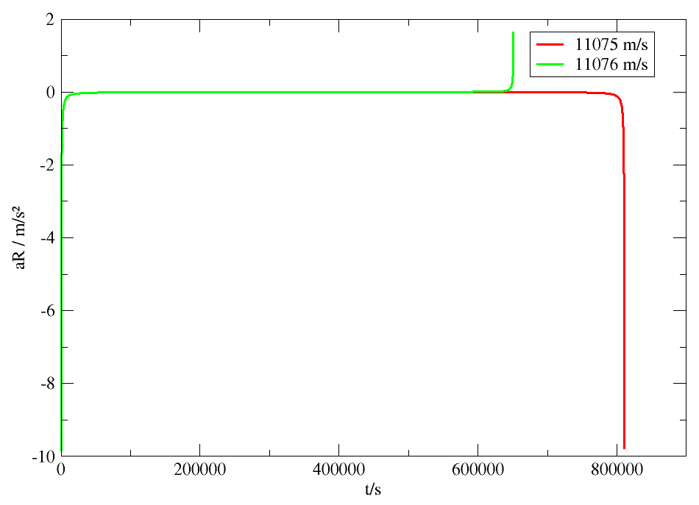
3. Ergebnisse
Geschwindigkeit in Abhängigkeit von der Zeit
Resultierende Beschleunigung in Abhängigkeit von der Zeit

Slide 14
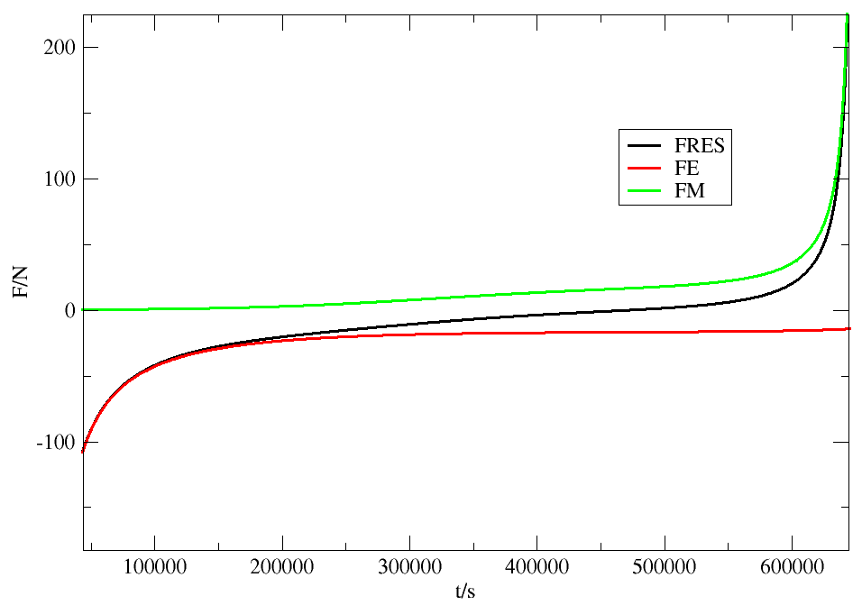
3. Ergebnisse
Kräfte bei v₀=11076 m/s in Abhängigkeit von der Zeit (vergrößert)

Slide 15
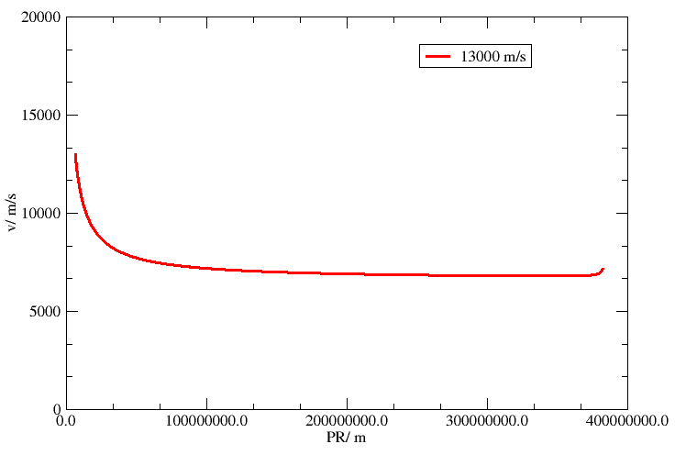
3. Ergebnisse
Geschwindigkeit in Abhängigkeit von der Position des Raumschiffes

Slide 16
Exkurs: Bremsvorgang
Gesamte Bremsbeschleunigung
Aufheben der Geschwindigkeit am L1
Umkehrung von F_{RES}

Slide 17
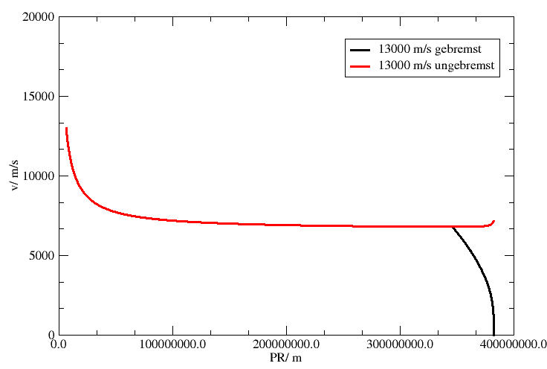
3. Ergebnisse
Geschwindigkeit in Abhängigkeit von der Position des Raumschiffes

Slide 18
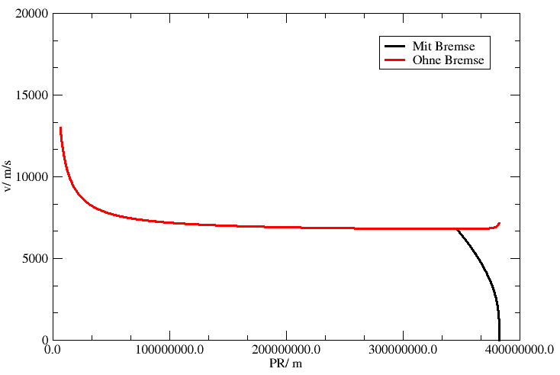
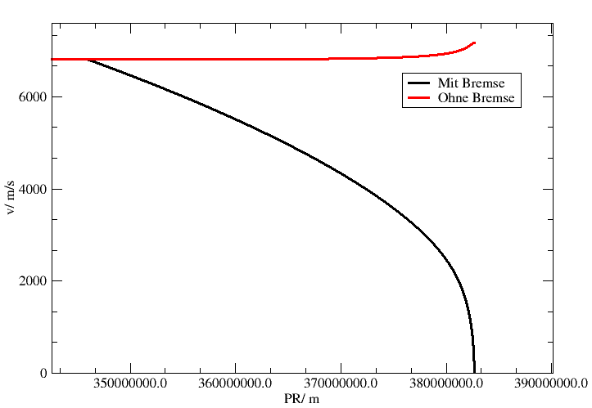
3. Ergebnisse
Geschwindigkeit in Abhängigkeit von der Position mit und ohne Bremse Links: unvergrößert Rechts: Vergrößerter Ausschnitt

Slide 19
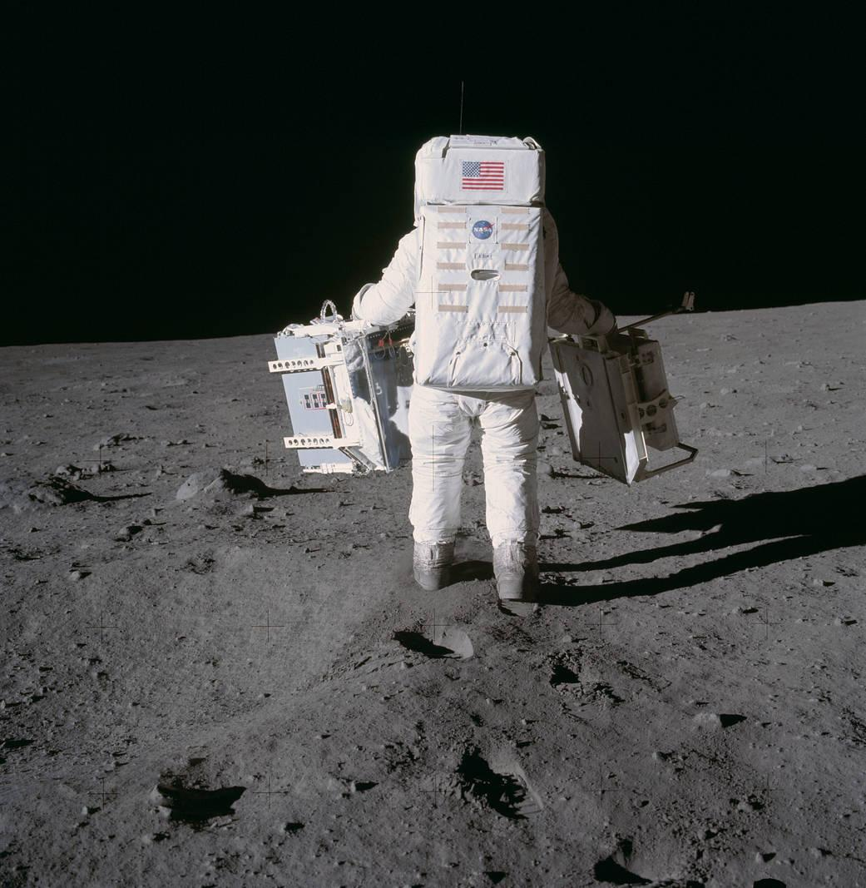

Slide 20
4. Quellen
Repetitorium der Numerischen Mathematik (Binomi Verlag, 1. November 2001, Seite 186 ff., ISBN: 978-3923923069)
https://www.brainyquote.com/quotes/neil_armstrong_101137 (13.05.2019, 14:35 Uhr)
https://upload.wikimedia.org/wikipedia/commons/7/7e/Runge-Kutta_slopes.svg (05.02.2019, 16:45 Uhr)
https://www.nasa.gov/sites/default/files/apollo11_0.jpg (19.05.2019, 13:05 Uhr)
Formeldarstellung durch http://latex2png.com/

